Slide 1

ДЪРЖАВНА АГЕНЦИЯ „ЕЛЕКТРОННО УПРАВЛЕНИЕ“
Eлектронно управление в цифри и факти
Николай Минев, директор
Дирекция „Единен системен интегратор“

Slide 2


Slide 3
Система за еАвтентикация (еАвт)
Системата за eАвтентикация идентифицира лицата и информационните системи в електронния свят. Чрез нея се реализират процесите, свързани с удостоверяване на самоличността на заявители от предоставяните от административните органи електронни услуги или проверка на процеса при доставчиците на квалифицирани идентификационни услуги. Ежедневно към системата се осъществяват над 1000 заявки.

Slide 4
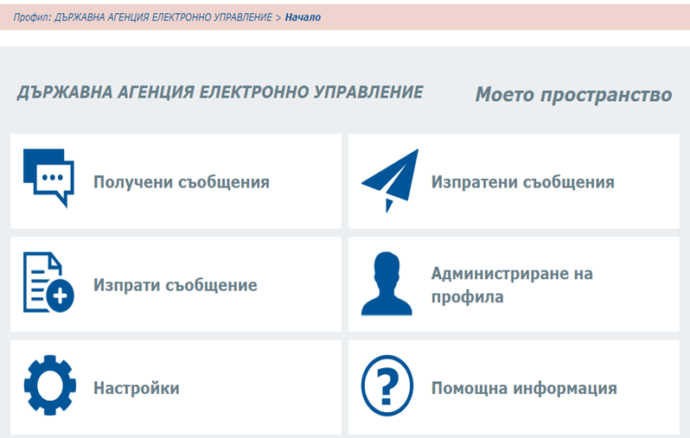
Система за сигурно електронно връчване (ССЕВ)
Към момента в ССЕВ са регистрирани 87 464 потребители, от които:
76 965 - физически лица;
4 617 - лица по чл. 1, ал. 2 от ЗЕУ
1297- административните органи, от които 275 общински и районни администрации;
над 4 585 регистрирани фирми;
Изпратени са над 568 609 съобщения и документи, като за последния месец изпратените съобщения са 42 556.
От 10.10.2019 г. с разпоредбата на чл. 18а от Административнопроцесуалния кодекс, на административните органи, се вменява задължение да осигурят техническа възможност, с която да осигурят на заявителите на сигнали и предложения, жалби, протести, молби, искове и приложенията към тях, възможност да подават съответните документи и съобщения по електронен път по реда на Закона за електронно управление.

Slide 5
Система за сигурно електронно връчване (ССЕВ)

Slide 6
Система за сигурно електронно връчване (ССЕВ)

Slide 7
Система за сигурно електронно връчване (ССЕВ)

Slide 8
Система за сигурно електронно връчване (ССЕВ)

Slide 9
Централизирано предоставяне на електронни административни услуги
https://egov.bg/wps/portal/
Към настоящия момент на Единния портал за достъп до електронни административни услуги (ЕПДЕАУ) за централизирано заявяване на услуги чрез Единния модел за заявяване, заплащане и предоставяне на електронни услуги са разработени и публикувани 390 услуги, от които:
160 се предоставят от 124 общински и районни администрации;
21 се предоставят от 27 областни администрации
209 се предоставят от 13 централна администрация.
За реализацията им са разработени над 500 електронни форми на заявления и съпътстващите документи.
Броят на посещенията на ЕПДЕАУ от началото на 2020 г. е над 1 400 000, от които 76% са нови посетители

Slide 10
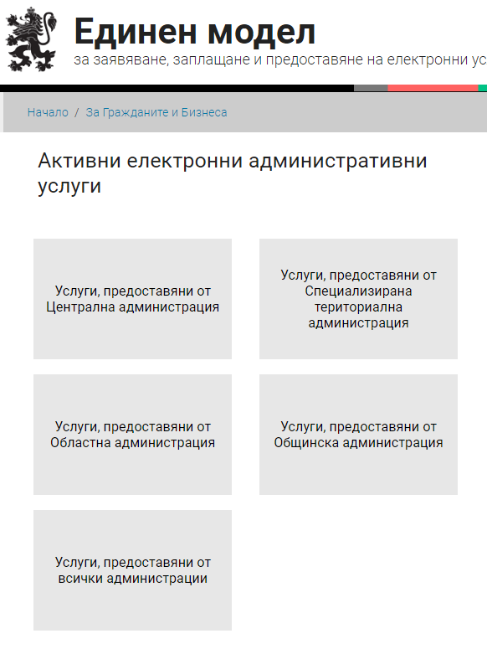
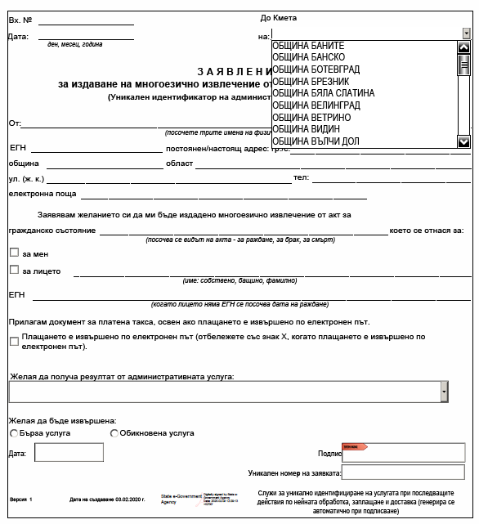
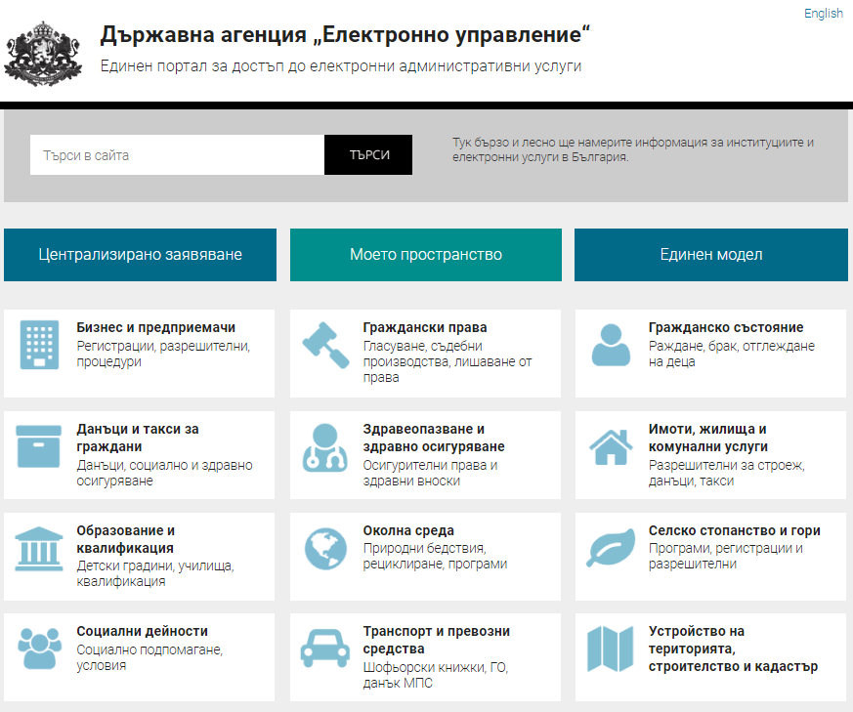
Централизирано предоставяне на електронни административни услуги

Slide 11
Централизирано предоставяне на електронни административни услуги

Slide 12
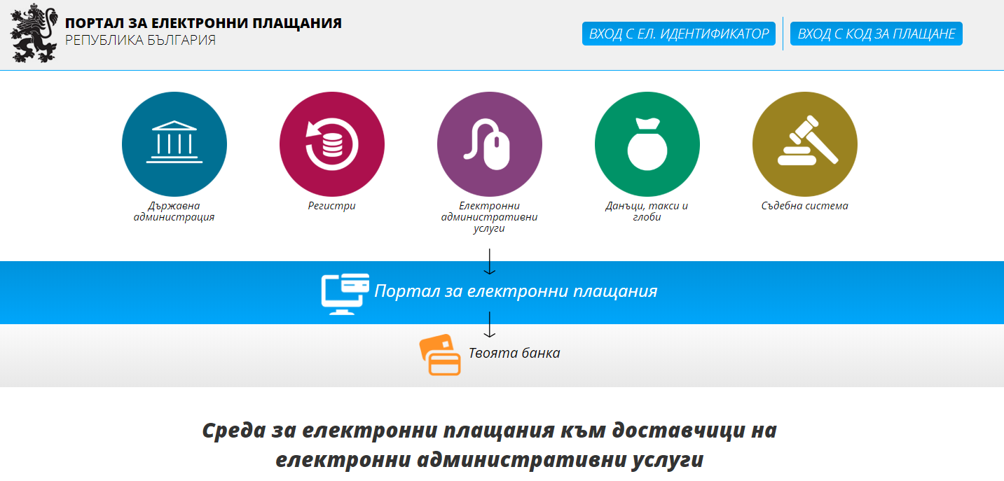
Единна входна точка за електронни плащания
Заплащането на електронните административни услуги е реализирано чрез Средата за електронни плащания. Когато потребител подаде заявление за електронна административна услуга към дадена администрация, администрацията от своя страна изпраща информация за дължимо плащане към заявителя в профила му за електронно плащане https://pay.egov.bg/ като му се предоставя възможност да заплати дължимата сума чрез кредитна или дебитна карта, чрез ePay или на гише в банков клон с платежно нареждане. Заявяването на дължими такси от страна на администрациите се осъществява, чрез предоставен от ДАЕУ достъп на всяка администрация до Средата за електрони плащания. На всяка администрация се предоставя възможност да заявява плащане на физическо или юридическо лице.
https://pay.egov.bg/

Slide 13
Единна входна точка за електронни плащания
Към настоящия момент Системата за еПлащане поддържа плащане чрез:
epay.bg;
виртуален ПОС терминал;
платежно нареждане на каса.
Присъединени администрации към системата за еПлащане
Общо 153
от тях:
Общинска администрация 116
Областна администрация 21
Централна администрация 16
Брой направени транзакции от началото на 2020г. – 25 533

Slide 14
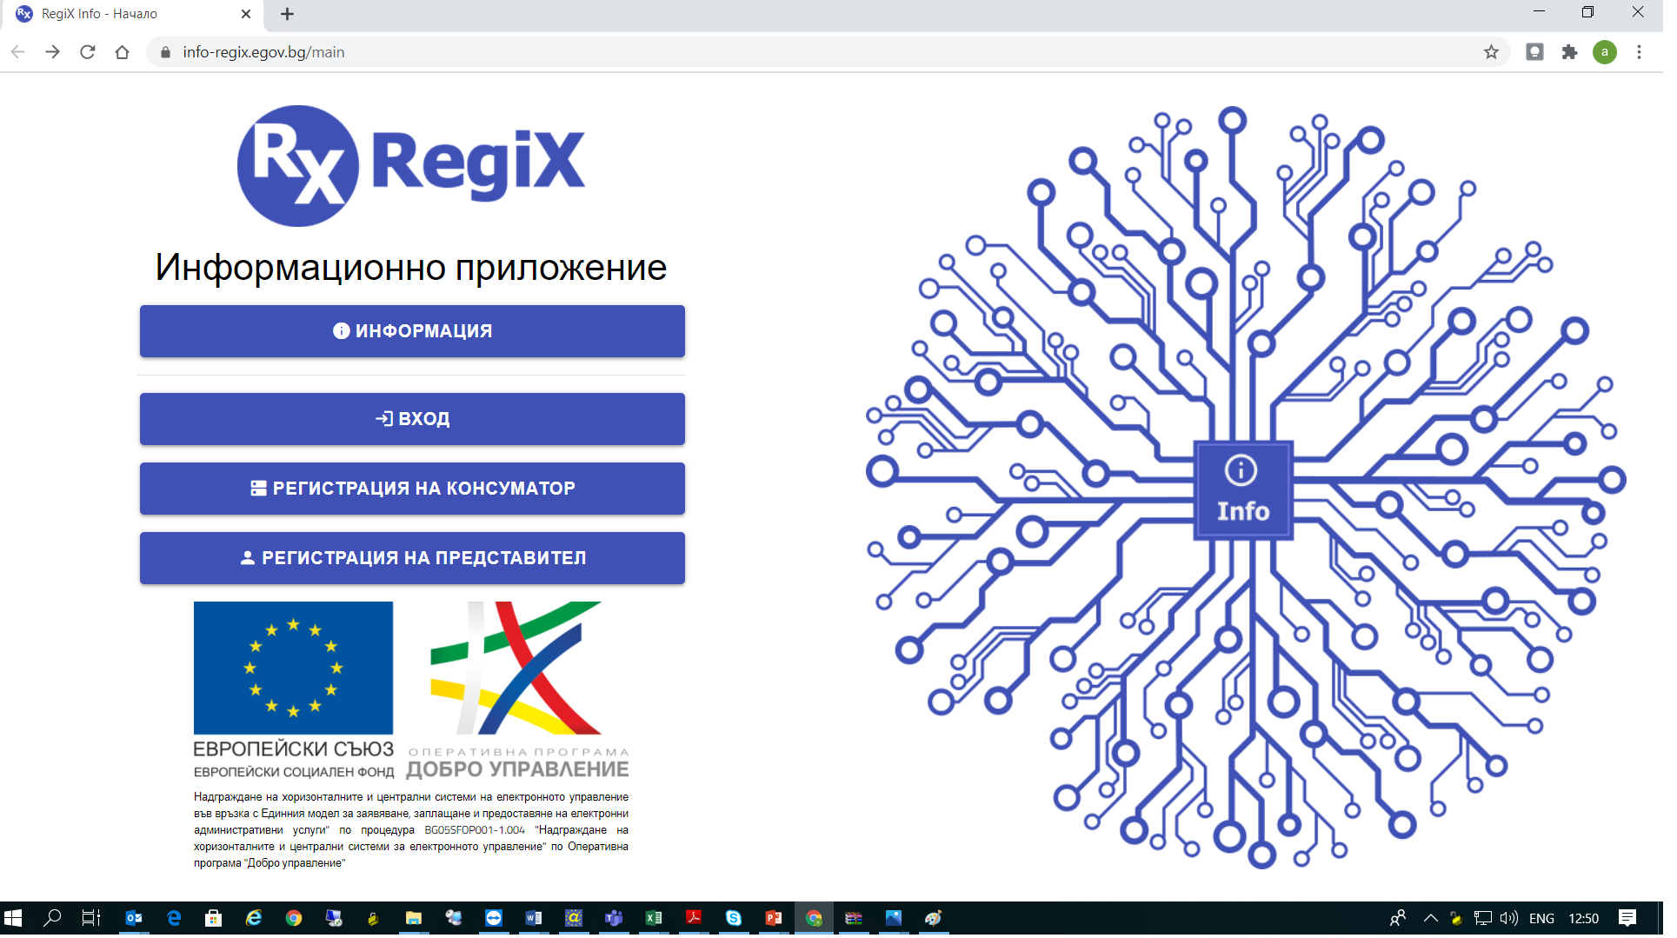
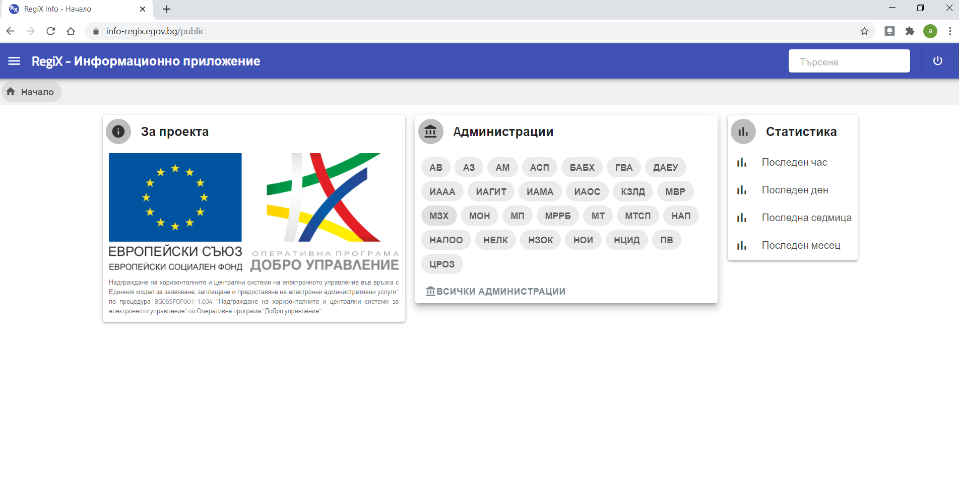
Достъп до регистри и бази данни
https://info-regix.egov.bg/main
Възможността за предоставяне на вътрешни електронни административни услуги е реализирана чрез средата за междурегистров обмен (RegiX), която предоставя възможност за автоматизирано подаване и обслужване на стандартизирани заявки за административни услуги по електронен път.
Потребителят може да достъпва до присъединените регистри/справки/полета чрез предоставен Web интерфейс от средата, поддържан от ДАЕУ или чрез интегриране на своя информационна система.

Slide 15
Достъп до регистри и бази данни

Slide 16
Достъп до регистри и бази данни

Slide 17
Достъп до регистри и бази данни

